Slide 1


Linux操作系统分析
中国科学技术大学计算机系
陈香兰（0512－87161312）
xlanchen@ustc.edu.cn
Spring 2011

Slide 2
进程地址空间

Slide 3
内核态和用户态分配内存的不同
内核中的函数以直接了当的方式获得动态内存
  内核是操作系统中优先级最高的成分。
  内核信任自己
  采用我们上次课介绍的页面级内存分配和小内存分配
物理内存：highmem
物理内存：
DMA
物理内存：
Normal
线性空间(<3GB)
线 性 空 间 ( 3GB~4GB)

Slide 4
内核态和用户态分配内存的不同
给用户态进程分配内存时
  请求被认为是不紧迫的
  用户进程不可信任
因此，当用户态进程请求动态内存时，并没有立即获得实际的物理页框，而仅仅获得对一个新的线性地址区间的使用权
这个线性地址区间会成为进程地址空间的一部分，称作线性区(memory areas)

Slide 5
进程地址空间
进程最多能访问4GB的线性地址空间
但进程在访问某个线性空间之前，必须获得该线性空间的许可
因此，一个进程的地址空间是由允许该进程访问的全部线性地址组成
内核使用线性区资源来表示线性地址空间
每个线性区由起始线性地址、长度和一些存取权限描述

Slide 6
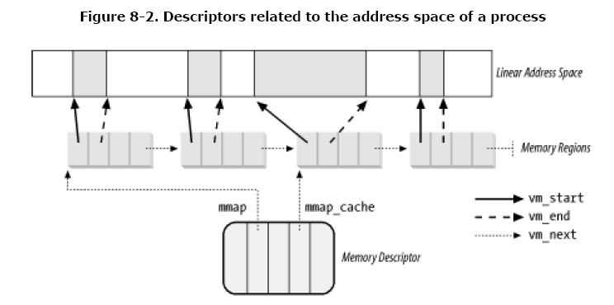
与进程地址空间相关的描述符

Slide 7
线性区的开始和结束都必须4KB对齐
进程获得新线性区的一些典型情况：
  刚刚创建的新进程
  使用exec系统调用装载一个新的程序运行
  将一个文件（或部分）映射到进程地址空间中
  当用户堆栈不够用的时候，扩展堆栈对应的线性区
  ……

Slide 8
与创建、删除线性区相关的系统调用
brk( ) 改变进程堆的大小
execve( ) Loads a new executable file, thus changing the
process address space
_exit( ) Terminates the current process and destroys its
address space
fork( ) Creates a new process, and thus a new address space
mmap( ) Creates a memory mapping for a file,
mmap2( ) thus enlarging the process address space
mremap( ) 扩大或缩小线性区
remap_file_pages( ) Creates a non-linear mapping for a file
munmap( ) Destroys a memory mapping for a file, thus contracting
the process address space
shmat( ) Attaches a shared memory region
shmdt( ) Detaches a shared memory region

Slide 9
线性区（memory area）
比如0x08048000——0x0804C000这段线性地址空间被分配给了一个进程，进程就可以访问这段地址空间
进程只能访问某个有效的memory area。进一步讲，这个area可以被标志为只读或者不可执行(nonexecutable)
如果进程试图访问一个有效的area之外的地址或者用不正确的方式访问一个有效的area，内核将通过段异常(segmentation fault)杀死这个进程

Slide 10
线性区中可以包含各种内容
  可执行文件代码段的内存映射，就是.text section
  数据段的内存映射，.data section
  zero page的内存映射用来包含未初始化的全局变量，.bss section
  为库函数和链接器附加的代码、数据、bss段
  文件的内存映射
  共享内存的映射
  匿名内存区域的映射，比如通过malloc()函数申请的内存区域

Slide 11
进程地址空间中所有有效的线性地址都确定的存在于一个area中
  memory areas不重叠
进程中每个单独的area对应一个不同内存区：
  堆栈、二进制代码、全局变量、文件映射等等

Slide 12
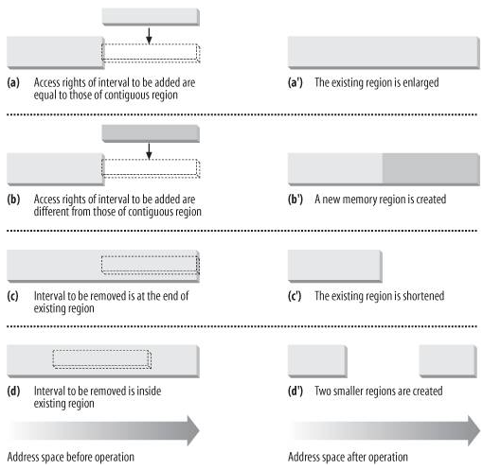
增加或删除一个线性区

Slide 13
task_struct中的内存描述符
Include/linux/sched.h : task_struct
参见include/linux/mm_types.h
主要数据项的说明参见ULK3中文版354页

Slide 14
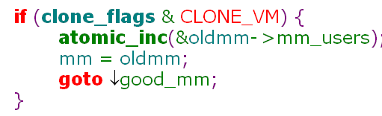
分配一个内存描述符
copy_mm函数用来在fork()调用中从父进程拷贝内存描述符
  其中间接调用mm_alloc_pgd来分配一个新的页表
而mm_struct数据结构本身的空间是从mm_cachep指向的slab缓存中通过allocate_mm()宏分配得到的
如果父进程在fork()创建子进程时，通过一些标志指明要和子进程共享地址空间。那么，只需要
do_fork
copy_process
copy_mm
mm_alloc_pgd
kernel/fork.c:copy_mm

Slide 15
释放一个内存描述符
kernel/exit.c: exit_mm
在进程退出时，exit_mm()函数被调用
  首先做一些清除工作，更新一些内核全局统计数据
  接着调用mmput()，这个函数减内存描述符的mm_users域
  如果mm_users域变成了0，就调用mmdrop()函数来减mm_count域
  如果mm_count域变成了0，就由free_mm()宏调用kmem_cache_free()函数把mm_struct返还给mm_cachp指向slab缓存
do_exit
exit_mm
Kernel/fork.c

Slide 16
线性区(memory areas)
include/linux/mm_types.h
每个线性区由一个vm_area_struct结构来表示
  这个结构描述了一段给定的内存区间
  区间中的地址都有同样的属性，比如同样的存取权限和相关的操作函数
  用这个结构可以表示各种线性区，比如映射可执行的二进制代码的线形区、用作用户态堆栈的线形区等等

Slide 17
线性区的存取权限
vm_flags域描述有关这个线性区全部页的信息。例如，进程访问每个页的权限是什么。还有一些标志描述线性区自身，例如它应该如何增长
  VM_READ, VM_WRITE, VM_EXEC
  VM_SHARED
  VM_RESERVED
  VM_GROWSUP
include/linux/mm.h

Slide 18
线性区的链表和红黑树
通过内存描述符中的两个域mmap和mm_rb都可以访问线性区。事实上，它们都指向了同一个vm_area_struct结构，只是链接的方式不同
mmap指向的线性区链表用来遍历整个进程的地址空间
红黑树mm_rb用来定位一个给定的线性地址落在进程地址空间中的哪一个线性区中
mmap_cache用来缓存最近用过的线性区

Slide 19
处理线性区
内核进程需要对一个线性区进行处理，比如确定一个给定线性地址是否存在于一个线性地址空间中
find_vma()，查找一个线性地址
  两个参数：进程内存描述符的地址mm和线性地址addr
find_vma_intersection()，查找一个与给定地址区间重叠的线性区
get_unmapped_area()，查找一个空闲的地址区间
  arch_get_unmapped_area
  shm_get_unmapped_area
insert_vm_struct()，向内存描述符链表中插入一个线性区
mm/mmap.c
include/linux/mm.h
mm/mmap.c
mm/mmap.c

Slide 20
创建一个线性区间
mmap()和do_mmap()，创建一个线性区
  根据file参数映射指定的文件中偏移量为offset，长度为len的一段内容
  addr参数指明从何处开始查找一段可用的空闲线性地址区间
  Prot参数指定这个区间所包含的页的存取权限
  flags参数指定这个创建的线性区本身的一些标志
include/linux/mm.h
static inline unsigned long do_mmap
(struct file *file,
unsigned long addr,
unsigned long len,
unsigned long prot,
unsigned long flag,
unsigned long offset)

Slide 21
删除一个线性区间
munmap()和do_munmap()
  do_munmap()函数从进程地址空间中删除一段线性空间
  mm参数指向了当前进程的内存描述符
  addr参数为线性区的起始地址
  len参数指明要删除的区间大小
mm/mmap.c
int do_munmap
(struct mm_struct *mm,
unsigned long addr,
size_t len)

Slide 22
缺页异常（i386中14号异常）
如前所述，内核只是通过mmap()等调用分配了一些线性地址空间给进程，并没有真正的把实际的物理页框分配给进程
当进程试图访问这些分配给它的地址空间时，比如一段线性地址空间映射的是二进制代码，则进程被调度执行的时候会跳转到这个地址上去执行。
此时，并没有物理页框对应于这些线性地址，从而会引发一个缺页异常

Slide 23
缺页异常处理程序do_page_fault
缺页异常处理程序处理缺页异常。
  它可以判断出这是不是一个合法的缺页异常，如果是，则负责给这段线性地址分配一些物理页框并把磁盘中对应的文件写入这些物理页框
  这样进程得以正常运行。

Slide 24
Thanks！
The end.

